Slide 1
Caso clínico ORL
Hospital General Universitario de Alicante
Talleres Integrados III
Alberto Moxica Galindo
Grupo 10-11
SUPERVISADO POR: Dr. Severá

Slide 2
antecedentes personales:
-Exfumador desde hace 7 años. Fumaba 1,5 paquetes de tabaco negro al día.
-IQx: intervenido en 2012 por cordectomía transmural de cuerda vocal derecha (displasia leve)
ENFERMEDAD ACTUAL:
-Cuadro de disfonía de 3 meses de evolución creciente asociada a disfonía. Fue a un ORL privado que le derivó al hospital de forma urgente.
EXPLORACIONES COMPLEMENTARIAS:
-Nasofibroscopia: lesión úlceroexcreciente en hemilaringe derecha. Hemilarínge izquierda sin alteraciones

Slide 3
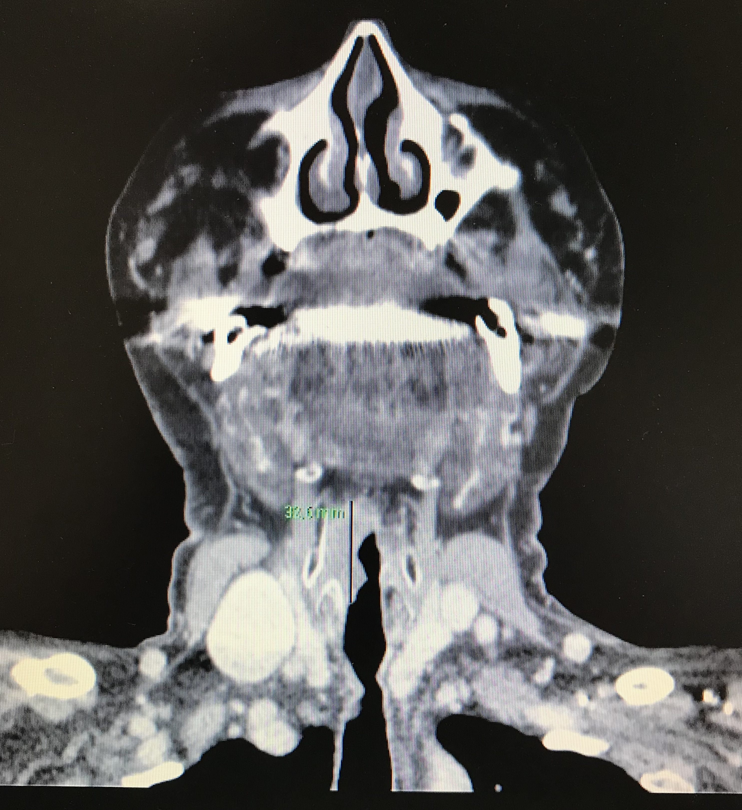
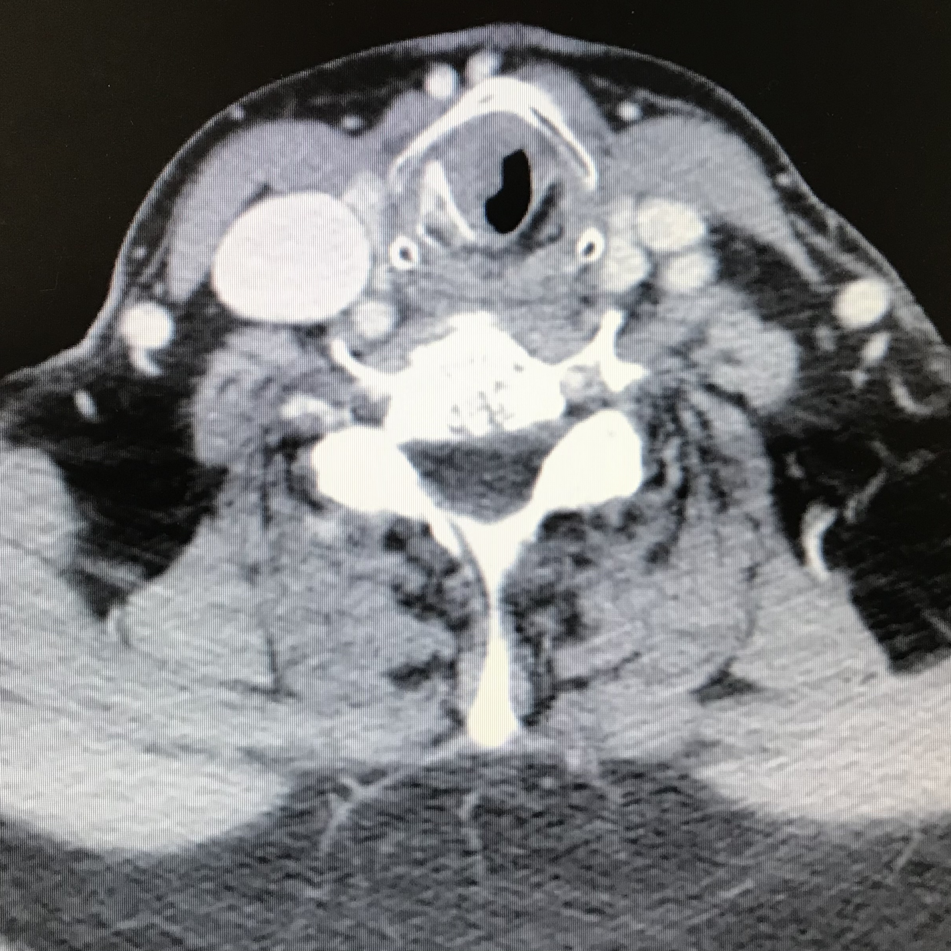

Slide 4
-NEOPLASIA LARÍNGEA DERECHA

